Slide 1
Notes:
www.4tons.com
Pr. Marcelo Augusto de Carvalho

Slide 3
A história do atleta Derek Redmond

Slide 4
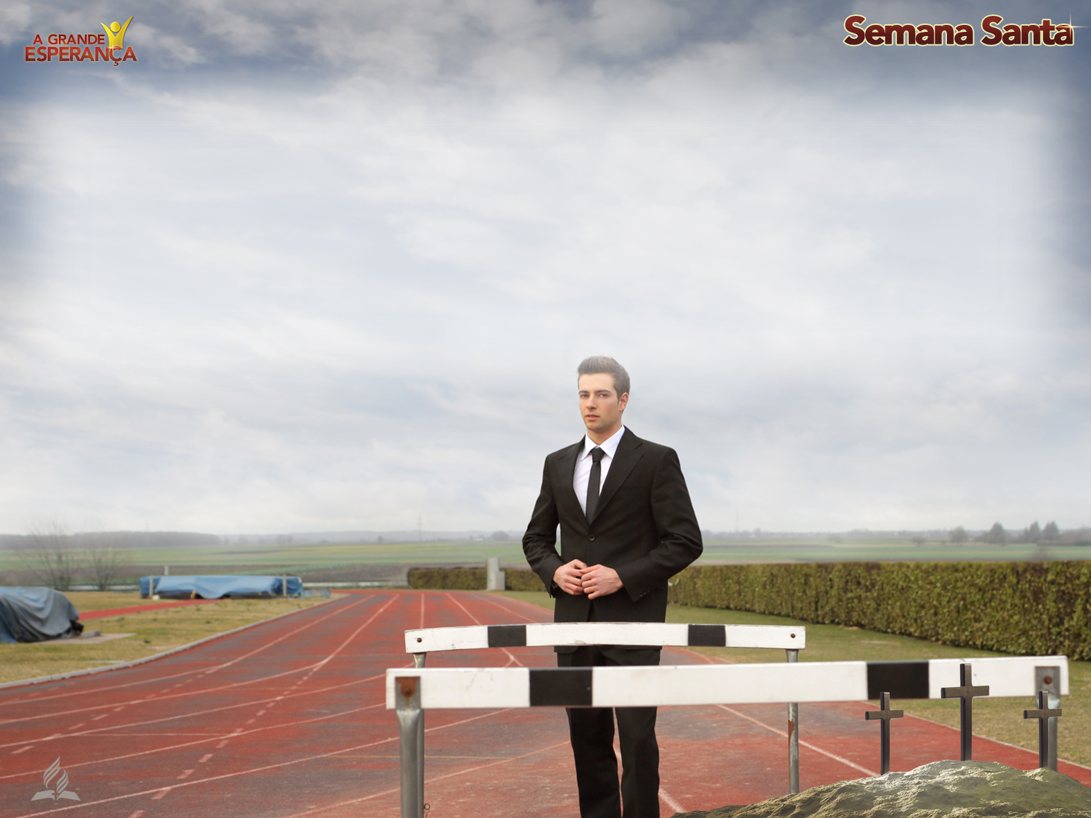
Na corrida cristã, o prêmio da vitória não vai apenas para quem chega em primeiro lugar.
A vitória também é para os que chegarem até o final.
A corrida da vida está chegando ao fim. Só falta um pouquinho mais.

Slide 5
Logo virá o memento do resgate.
Deus enviará anjos para buscar você quando Jesus voltar!

Slide 6
I. Aproxima-se o Grande Resgate.
Os sinais da volta de Jesus revelam que está bem próxima. A natureza anuncia que o fim se aproxima.

Slide 7
Veja os desastres naturais no Chile, no Haiti e em outros lugares recentemente.
Os sinais também ocorrem nos centros urbanos.

Slide 8
O aumento da delinqüência, a falta de segurança pública, a instabilidade econômica dos países ricos.

Slide 9
Os aceleradores tecnológicos ajudam no avanço das descobertas para a resolução de problemas do ser humano, mas não resolvem as maiores inquietações da humanidade: “Paz e Segurança”.

Slide 10
Na realidade, o mundo vive hoje em um grande conflito que gera medo e insegurança.
É possível encontrar uma saída para toda essa situação?

Slide 11
Jesus profetizou que a terra e seus moradores chegariam a um estado de convulsão provocando “angústia entre as nações” (Lucas 21:25,26).

Slide 12
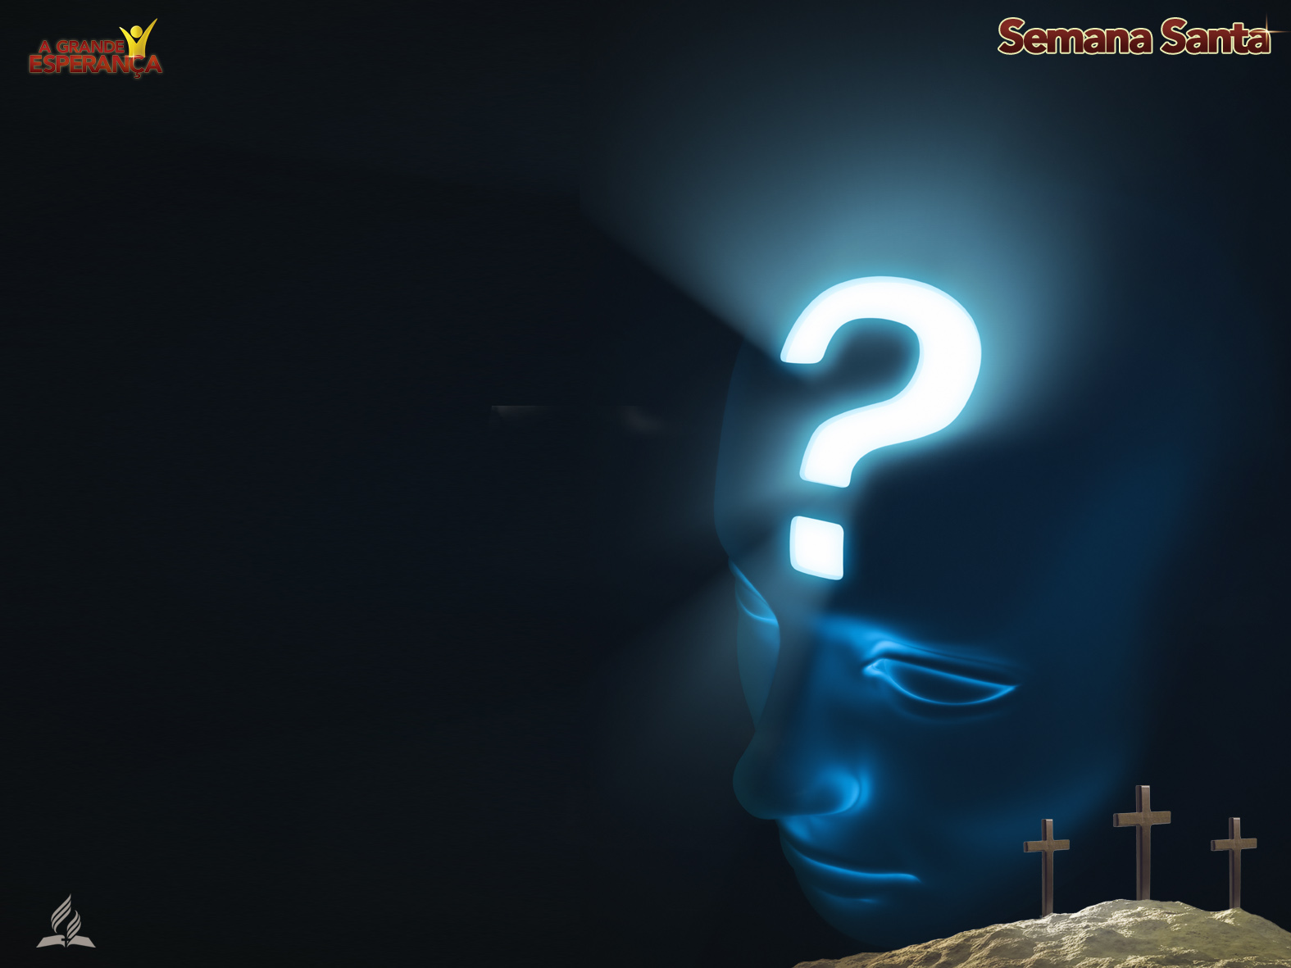
Será que a terra será novamente envolvida numa grande catástrofe que acabará com tudo, ou ainda existe esperança para o planeta.

Slide 13
Coloque a sua esperança em Jesus. Ele virá em breve nos resgatar!

Slide 14
II. Resgate Para os Que Esperam. Na época de Jesus, um grupo de pessoas conhecia muito bem a Palavra de Deus. Esse grupo identificou através de sinais na natureza que o Messias estava chegando.

Slide 15
Para esses estudiosos do Antigo Testamento, a vinda do Cristo à terra era o fato mais importante da vida deles.

Slide 16
Em contraste, outros apenas procuravam ridicularizar e perseguir aqueles que mantinham a esperança em Cristo.

Slide 17
A mesma coisa ocorre agora quando se aproxima a volta de Jesus. Os zombadores estão por todos os lugares(II Pedro 2:1-3).
Quando tudo parecer normal como naquela noite em Belém, Cristo vai se manifestar em glória e majestade.
Na história do nascimento de Jesus é observado que poucos estavam preparados para receber o Messias.

Slide 18
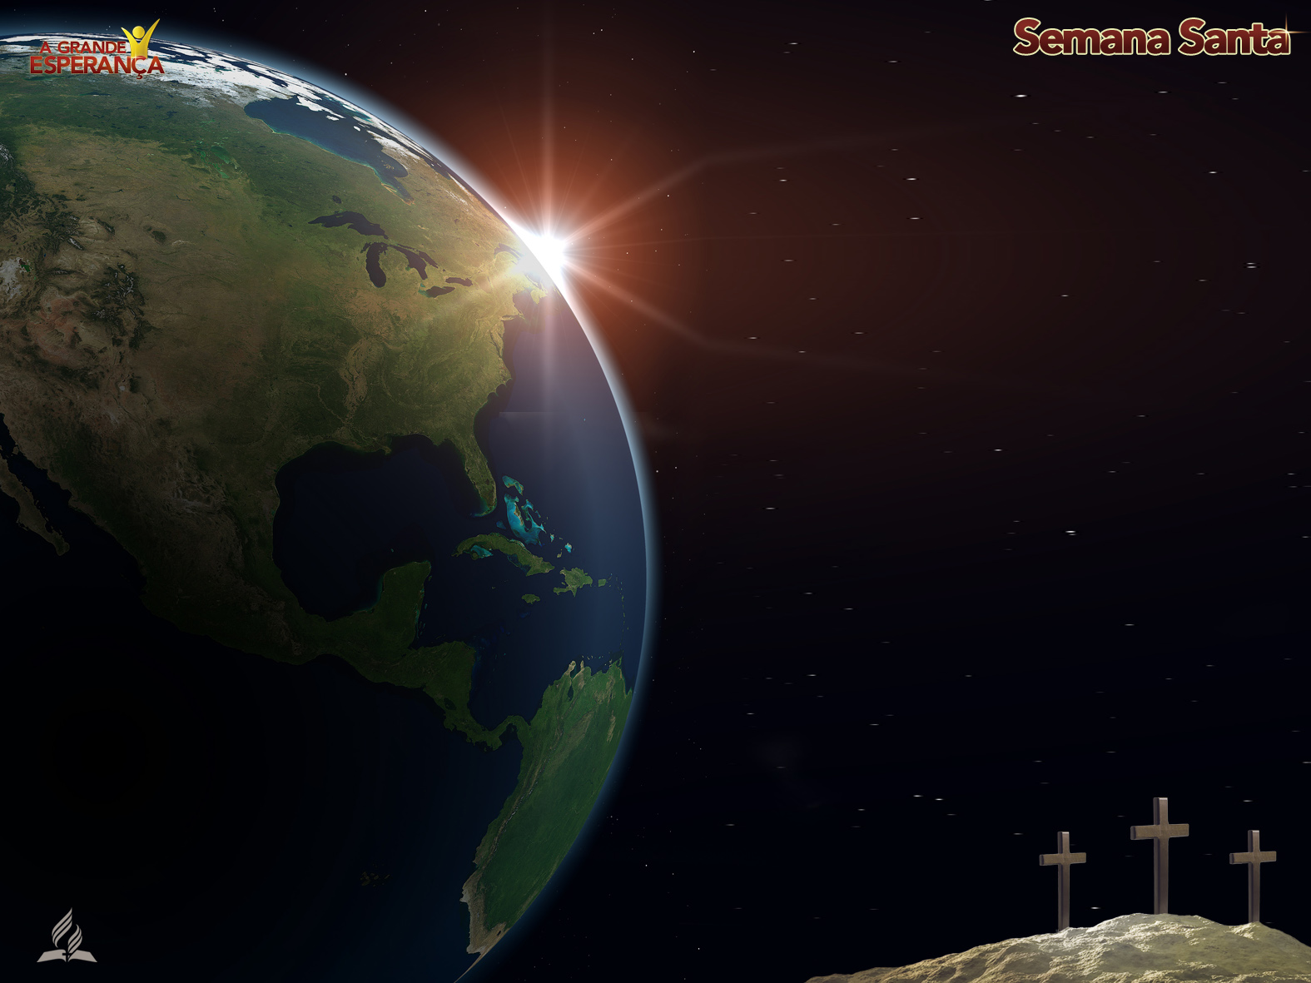
Poucas vozes se uniram as dos anjos para cantar: “Glórias a Deus nas maiores alturas, e paz na terra entre os homens, a quem Ele quer bem”(Lucas 2:14). Nem mesmo líderes religiosos famosos da época de Jesus estavam prontos para receber o Messias.

Slide 19
Hoje poucas vozes se levantam para dizer: “Breve Jesus voltará. Prepare-se”!
Há um despreparo, uma distração, um descaso, um desânimo quanto à volta de Jesus.
O orgulho humano provoca cegueira espiritual.

Slide 20
O tempo da graça está chegando ao fim. Agora é o tempo de anunciar os grandes temas proféticos.
Agora é tempo de imitar os pastores de Belém e os magos do Oriente.
Agora é o tempo de ver Jesus voltar.

Slide 21
Na Cidade Santa.
Há uma recompensa maior para os fiéis de todos os tempos:

Slide 22
1. A alegria de ver Jesus face a face com o rosto glorioso (Isaías 52:14).

Slide 23
2. Outra recompensa é receber de Jesus a coroa de glória e conhecer o seu novo nome(Apocalipse 2:17).

Slide 24
3. Outro presente de Deus para os salvos é a cidade santa, a Nova Jerusalém, morada eterna dos vencedores(Mateus 25:34).

Slide 25
Ernest Shackleton

Slide 26
Cristãos, enrolem seus sacos de dormir. O Senhor pode vir hoje!

Slide 27
Podemos ver que Deus está com os Seus olhares fixos nos que aguardam a volta de Jesus.
Em meio às provas e as tentações da vida, Deus ali estará para resgata Seus filhos.

Slide 28
Há forças neste mundo que lutam para evitar que os filhos de Deus recebam a recompensa eterna.

Slide 29
Jesus voltará por você.
Muitos sofreram até o fim, mas não perderam a esperança no Grande Salvador: Jesus Cristo
Qual será a sua resposta?

